Slide 1



C206/C125 – Programação Orientada a Objetos com Java Classe Abstrata
Prof. Christopher Lima
christopher@inatel.br

Slide 2


Objetivos
Conhecer classes abstratas
Entender porque existem e quando utilizá-las
Utilizando métodos abstratos
Exercícios

Slide 3
Modelando
Criamos uma superclasse chamada Brownie e outras três subclasses, herdando dela.
BrownieNutella
BrownieCafe
BrownieDoceDeLeite
Seria possível criarmos instâncias de Brownie?

Slide 4
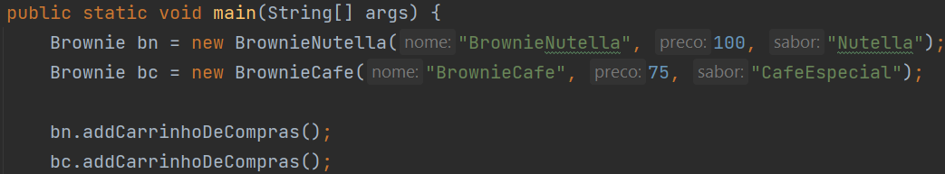
Sim, é possível! O código compila e executa sem erros
Mas faz sentido termos instâncias de Brownie?
Veja que é diferente de termos referências do tipo Brownie

Slide 5
No código acima temos um exemplo de uma instância de BrownieNutella e de uma instância de BrownieCafe sendo armazenado como uma referência para Brownie!

Slide 6
Quando pensamos em instâncias, pensamos em objetos concretos. Que realizam comportamentos!
Quando falamos nos Brownies, nós imaginamos um BrownieNutella, um BrownieCafe e assim por diante.
Mas “Brownie” parece algo abstrato para termos uma instância desse tipo!
Mas por que então criamos a classe Brownie?

Slide 7
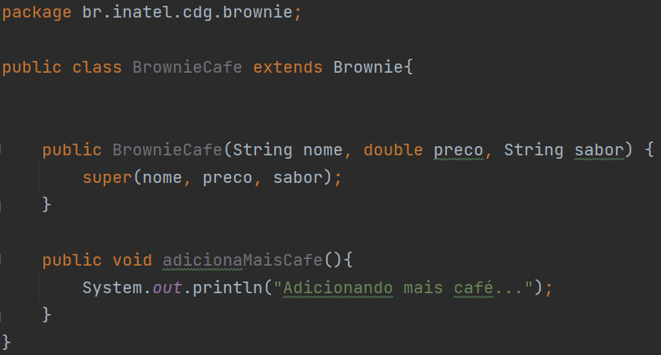
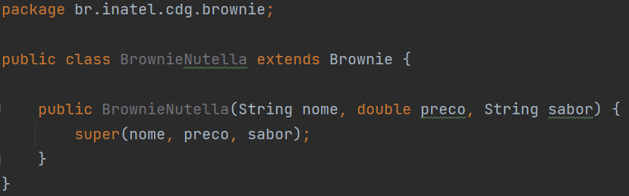
Em primeiro lugar, para evitar repetir código!
Criamos classes como BrownieNutella e BrownieCafe, todas elas herdando de Brownie e reusando sua estrutura (membros e métodos). Com isso, economizamos bastante código. Observe essas classes

Slide 8
E podemos também criar novos tipos de Brownies, como BrownieDoceDeLeite, BrownieDeBacon e etc. Herdando da classe Brownie. Isso favorece a evolução do nosso software.
E com herança, podemos utilizar o poder do polimorfismo. Criamos métodos genéricos que sabem apenas lidar com a superclasse e os métodos nela presentes.

Slide 9
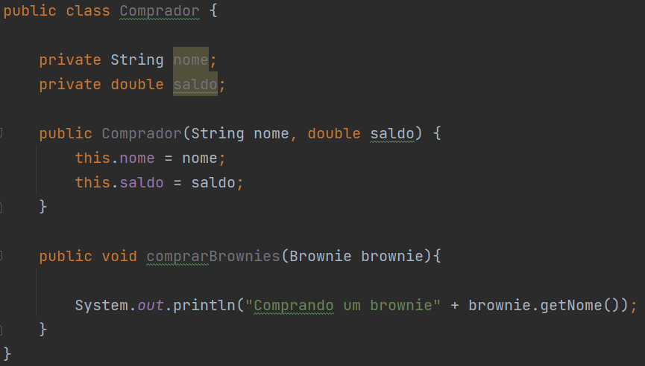
Observe que o método comprarBrownies(Brownie brownie) recebe instâncias referenciadas ou do tipo Brownie. Ele não precisa conhecer nenhuma classe que herda de Brownie. Isso também favorece a evolução do software.

Slide 10
Classes Abstratas
Resgatando a questão. Faz sentido ter instâncias do tipo Brownie? Não
Mas faz todo sentido termos referências do tipo Brownie. Afinal, é assim que o método comprarBrownies(Brownie brownie) funciona. Ele recebe referências para Brownie.
Concluímos que criamos a classe Brownie apenas para ser referências (variáveis) e não instâncias (objetos na memória).
Assim, podemos dizer que ela uma classe abstrata.
No Java e C# temos a palavra chave abstract para esse fim.
Observe a nova classe abstrata Brownie

Slide 11
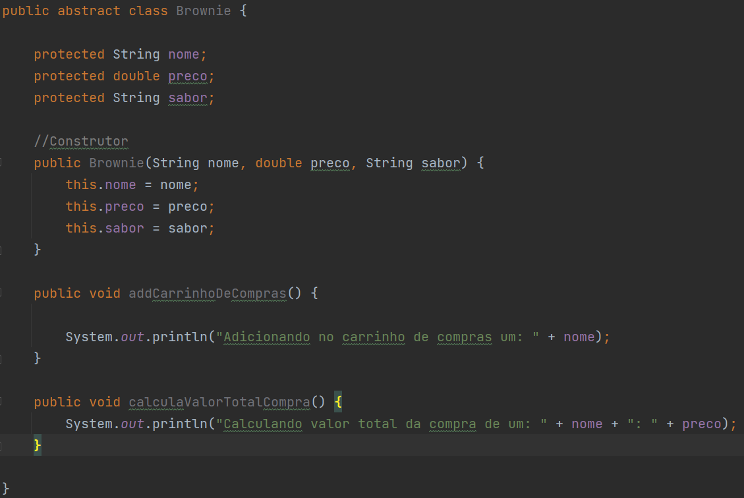

Slide 12
Classes Abstratas
Quando fazemos uma classe abstract, estamos passando a seguinte informação.
Não desejamos instanciar essa classe.
Ela deve ser uma superclasse e suas subclasses serão instanciadas.
Ela deve ser usada como referência para permitir o polimorfismo.
O compilador Java garante que ela não será instanciada. Mas pode ser referenciada normalmente.
Apenas suas subclasses poderão ser instanciadas

Slide 13
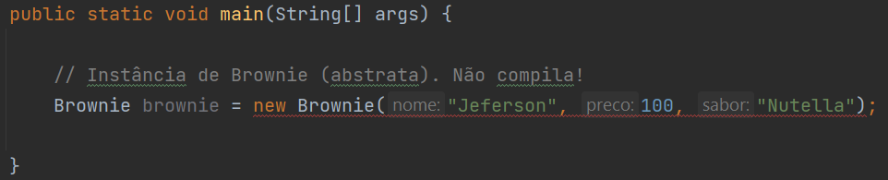
Classes Abstratas

Slide 14
Classes Abstratas
Seria correto dizer que toda superclasse deve ser abstrata?
Não!!!!!
Depende do escopo do seu projeto e de suas abstrações. Não é obrigatório fazer toda superclasse abstrata
Poderíamos fazer BrownieNutella ser uma superclasse também. E criarmos novos tipos de BrownieNutella a partir dela.

Slide 15
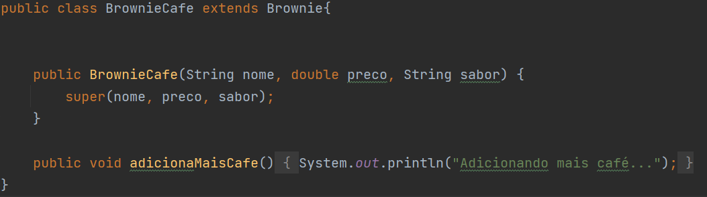
Classes Abstratas
Repare que podemos ter várias camadas (gerações) de Herança.
Mas não podemos ter uma mesma classe herdando de mais de uma classe em uma única declaração.

Slide 16
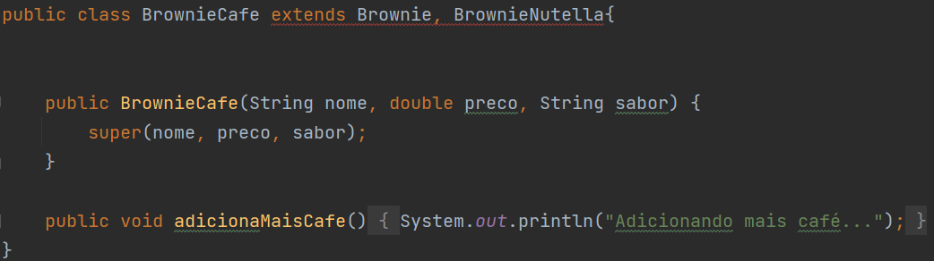
Classes Abstratas
O Código abaixo não compila, pois estamos tentando, na mesma declaração fazer uma classe herdar de outras duas!

Slide 17
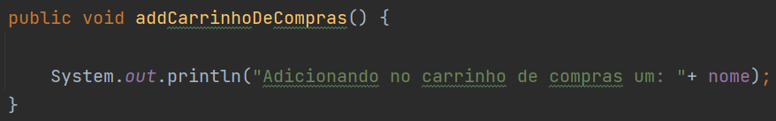
Método Abstrato
Vamos pensar no método addCarrinhoDeCompras() na superclasse Brownie.

Slide 18
Método Abstrato
Imagine que as subclasses resolvessem não implementar métodos específicos.
Nesse caso, cada subclasse utilizaria o comportamento da superclasse.
E se quiséssemos forçar que cada subclasse sobrescreva o método addCarrinhoDeCompras()? Afim de garantir comportamento específico?
Quando temos uma classe abstrata, podemos ter também um método abstrato. Isto é, não possui implementação na superclasse, e toda subclasse é obrigada a implementar.
Vamos deixar esse método abstrato, na classe abstrata Brownie.

Slide 19
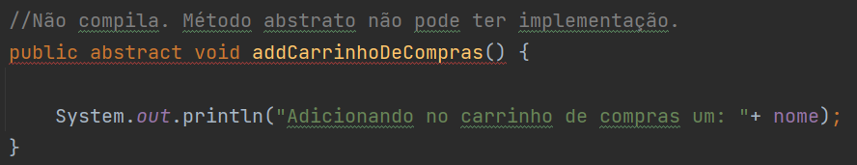

Método Abstrato
Remova a implementação:

Slide 20
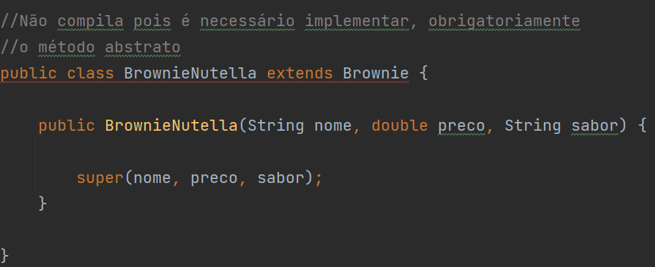
Método Abstrato
Vamos na classe BrownieNutella remover o método addCarrinhoDeCompras()
Perceba que o código não irá compilar

Slide 21

Método Abstrato
Perceba a mensagem de erro gerada pelo IntelliJ
Se clicarmos em “Implement methods”, o IntelliJ já colocará o corpo desses métodos na classe BrownieNutella

Slide 22
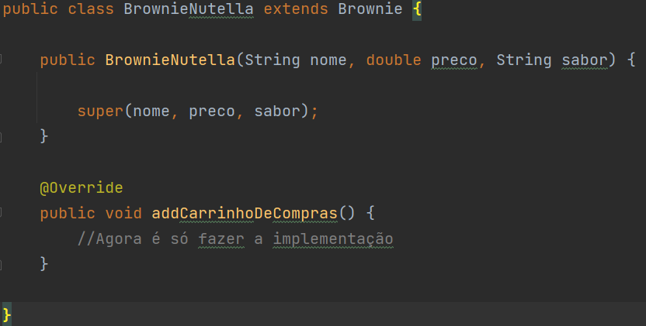
Método Abstrato

Slide 23
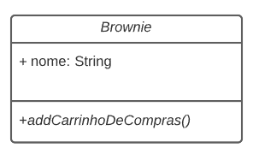
UML
No diagrama UML, classes e métodos abstratos aparecem com a fonte itálica

Slide 24
Outros Exemplos
Seguem outros exemplos que pode fazer sentido ser uma classe abstrata
Pessoa
Funcionário
Mamífero
Veículo
Animal
Bolo
Doce
...

Slide 25
Exercício
Crie classes Java para modelar o UML no próximo slide
Crie uma classe Main, com método main() para fazer o teste!
Cada classe que herda de Mamifero, deve implementar o seu método emitirSon(). Pode apenas imprimir mensagens.
Esse exercício está separado do exemplo apresentado nessa aula.
A classe Mamifero e o método emitirSon() são abstratos.

Slide 26
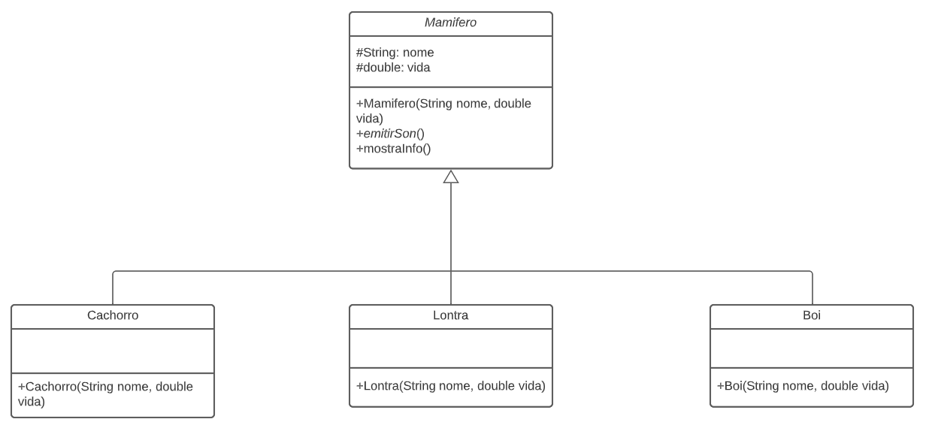
Exercício

Slide 27
Resolução dos Exercícios
https://github.com/chrislima-inatel/C206_C125

Slide 28

Material Complementar
Capítulo 10 da apostila FJ-11
Classes Abstratas

